Slide 1
IA-32 / AMD64
Modo Real
Modo Protegido
Modo Largo

Slide 2
El Modo Real es el modo inicial de todos los procesadores Intel (y sus clones).
Su presencia en procesadores modernos es requerida por compatibilidad.
Todos los sistemas operativos de 32 bits se ejecutan en Modo Protegido.
Los sistemas operativos de 64 bits se ejecutan en Modo Largo.

Slide 3
Modo Real | Modo Largo/Protegido
Menos de 1MB de RAM disponible | Toda la RAM disponible
No existe la protección de memoria basada en hardware. | Protección de memoria basada en hardware.
No hay modo de restringir las instrucciones que un programa de usuario puede ejecutar | Existen niveles de privilegio
El tamaño de los operandos es de 16 bits | El tamaño de los operandos es de 32 o 64 bits
Acceso a las funciones del BIOS | No es posible el acceso a las funciones del BIOS

Slide 4
lgdt [gdtr] ; ; Carga registro GDT
mov eax,cr0 ; eax = Control Register 0
or eax,1 ; PE = 1 (protection enable)
cli ; Se deshabilitan interrupciones
mov cr0,eax ; Inicia Modo Protegido.

Slide 5
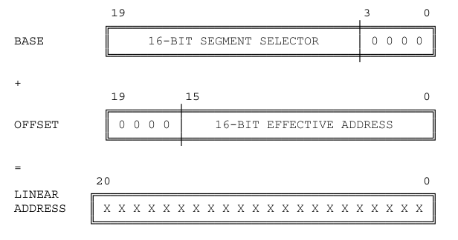
La dirección física en Modo Real se forma sumando la dirección base con desplazamiento.
La dirección base se forma rotando cuatro bits a la izquierda el selector de segmento.

Slide 6
En Modo Protegido, el procesador transforma direcciones lógicas (utilizadas por los programadores) en direcciones físicas (la dirección real en la memoria física) en dos pasos:
  Traducción de Segmento
  Traducción de Página
Estas traducciones son realizadas de tal manera que no son visibles al programador

Slide 7
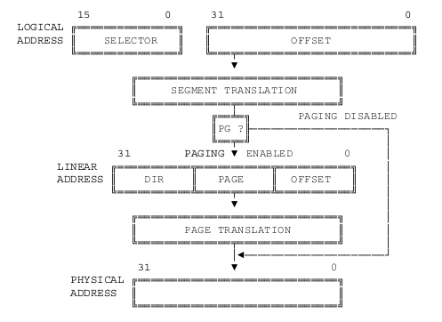

Slide 8
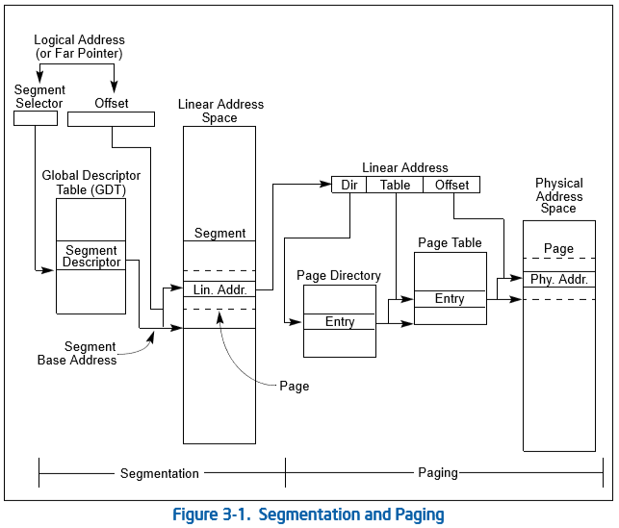

Slide 9
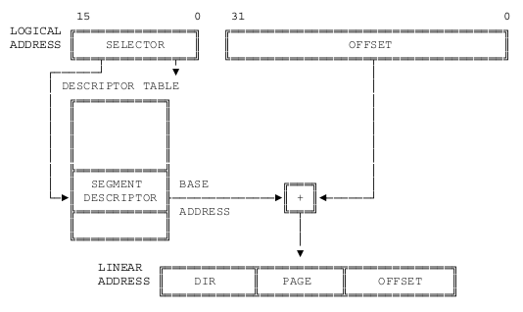

Slide 10
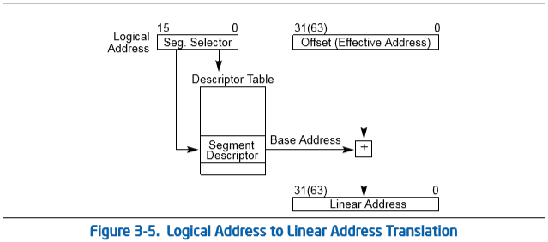

Slide 11
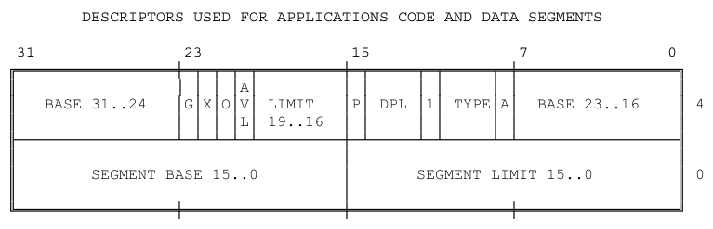
El descriptor provee al procesador con la información que necesita para mapear una dirección lógica en una dirección lineal.
Son creados por compiladores, enlazadores, cargadores, o el sistema operativo, no por programadores de aplicaciones.

Slide 12
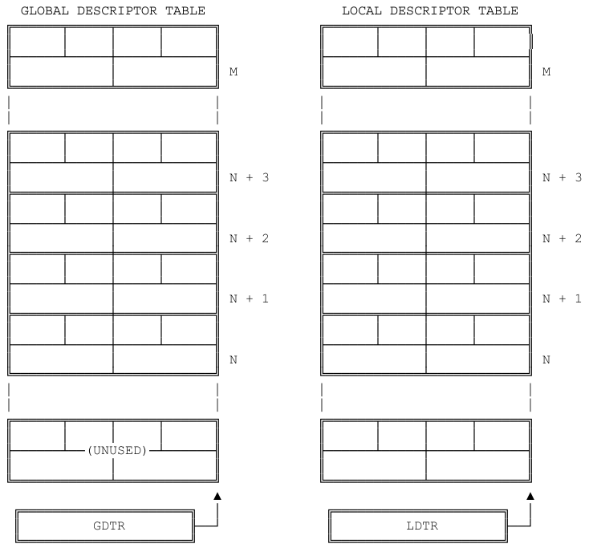
Una tabla de descriptores es simplemente un arreglo de memoria con elementos de 8 bytes.

Slide 13
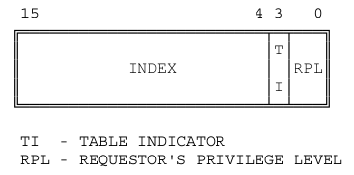
Esta porción de una dirección lógica especifica una tabla e indexa un descriptor en esa tabla.

Slide 14
El Modo Protegido abarca estos aspectos:
  Chequeo de tipo
  Chequeo de límite
  Restricción de dominio direccionable
  Restricción de puntos de entrada a procedimientos
  Restricción del set de instrucciones

Slide 15
Chequeo de Tipo:
  Distingue entre diferentes formatos de descriptores
  Especifica el uso previsto del segmento
  Ejemplos:
    El registro CS solo puede contener un selector de un segmento ejecutable
    Solo selectores de segmentos con permiso de escritura pueden cargarse en SS.
    Ninguna instrucción puede escribir en un segmento ejecutable.
    Ninguna instrucción puede leer un segmento ejecutable si el bit de lectura no está en uno.

Slide 16
Chequeo de límite
  El procesador no permite el direccionamiento fuera del segmento.
Niveles de privilegio
  Las siguientes entidades poseen niveles de privilegio:
    Descriptores (DPL)
    Selectores (RPL)
    Registro interno del procesador (CPL)
  El procesador automáticamente evalúa el derecho de un procedimiento de acceder a otro segmento comparando el CPL con uno o más niveles de privilegio.

Slide 17
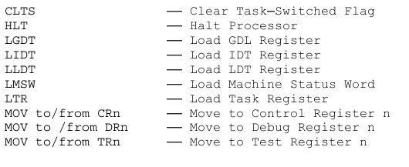
Las instrucciones que afectan estructuras de datos del sistema solo pueden ser ejecutas en el anillo cero.

Slide 18
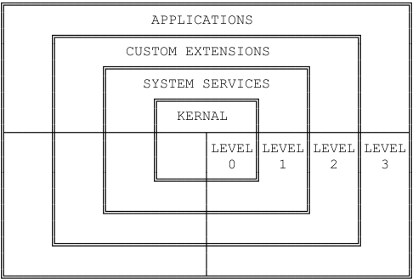
No es necesario utilizar los cuatro niveles de privilegio.

Slide 19
Las Interrupciones y Excepciones son tipos especiales de transferencia de control, funcionan como llamadas (CALLs) no programadas. Alteran el flujo normal del programa para manejar eventos externos, para reportar errores o condiciones excepcionales.
La diferencia entre Interrupciones y Excepciones es que las interrupciones son usadas para manejar eventos externos asíncronos, mientras que las excepciones manejan condiciones detectadas por el propio procesador mientras ejecuta instrucciones.

Slide 20
Hay dos fuentes de interrupciones y dos fuentes de excepciones:
Interrupciones:
  Enmascarables: pin INTR
  No enmascarables: pin NMI
Excepciones:
  Detectadas por el procesador
  Programadas (instrucción INT), habitualmente llamadas “interrupciones de software”

Slide 21
La Tabla de Descriptores de Interrupción (IDT) asocia cada interrupción o excepción con un descriptor de las instrucciones que sirven el evento asociado.
La IDT puede residir en cualquier parte de la memoria. El procesador localiza la IDT a través del registro IDTR.
Las instrucciones LIDT y SIDT operan en el registro IDTR.

Slide 22
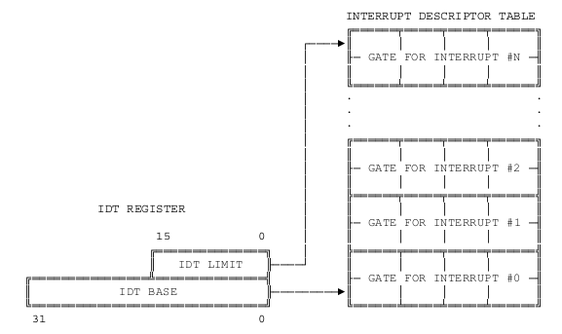

Slide 23
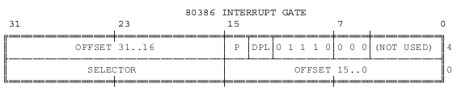
La IDT puede contener tres tipos de descriptores:
  Task gates
  Interrupt gates
  Trap gates

Slide 24
Cuando responde a una interrupción o una excepción, el procesador utiliza el identificador del evento para indexar un descriptor en la IDT.
El selector de la puerta apunta a un descriptor de segmento ejecutable.
El desplazamiento apunta al inicio del procedimiento de manejo de la interrupción o excepción.

Slide 25
Práctica

Slide 26
NASM: Netwide Assembler
Comando
$ nasm boot.asm
Salida en formato binario plano
boot
Instalación en el sector de arranque de floppy
$ dd if=boot of=boot.img conv=notrunc

Slide 27
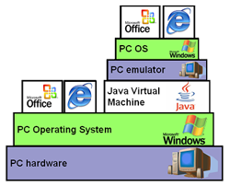
Comandos
$ java -jar JPCDebugger.jar
$ java -jar JPCApplication.jar

Slide 28
La memoria de video de texto se encuentra localizada a partir de la dirección 0xB8000.
Ocupa un byte para el carácter ASCII y otro para atributos
0xB8000. | 0xB8002 | 0xB8004 | 0xB8006 | ... | 0xB8096 | 0xB8098 | 0xB809A | 0xB809C | 0xB809E
0xB80A0 |  |  |  |  |  |  |  |  | ...
... |  |  |  |  |  |  |  |  | ...
... |  |  |  |  |  |  |  |  | ...
... |  |  |  |  |  |  |  |  | ...
... |  |  |  |  |  |  |  |  | ...
... |  |  |  |  |  |  |  |  | ...
... |  |  |  |  |  |  |  |  | ..
... |  |  |  |  |  |  |  |  | ..
... | ... | ... | ... | ... | ... | ... | ... | .. | 0xB8F9E

Slide 29
Función | Código función | Parámetros | Retorno
Asigna posición del cursor | AH = 02h | BH = Página DH = Fila DL = Columna | El cursor se ubica en la posición seleccionada
Escribe carácter y atributo en la posición del cursor | AH = 09h | AL = Caracter BH = Número de Página BL = Color CX = Número de rep. | Caracter/es en pantalla

